Slide 1

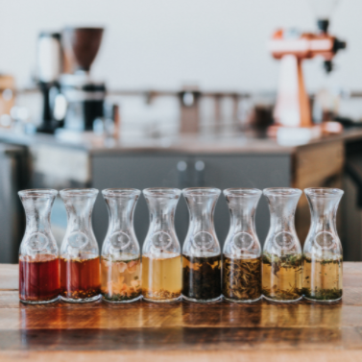





스마트
니치향수

Slide 2

2021-2022 Portofolio
INDEX
1. 프로젝트에 앞서서
2. 국제 향수 시장 현황
3. 니치향수란?
4. D Flasche 제품 소개Ⅰ~Ⅵ
5. D Flasche 제품 소개 영상
6. 스마트 향수의 장점
7. 차후 개선 사항
8. 목표 고객 및 기대 효과
스마트 향수 PPT 목차
공생(共生)[공: 생] 서로 도우며 함께함.
실무에서의 IoT는 개인보다는 팀으로 활동하는 조직 문화로써 개인의 역량도 중요하지만 그보다 중요한 것은 팀원간의 원활한 소통 즉, 팀워크라고 생각합니다. 서로의 역량이 팀에 긍정적인 효과를 주면서 모두가 겸손한 자세로 팀에 융화되어 공생하는 개발자가 됩시다.

Slide 3




프로젝트에 앞서서
방향성
아이디어 주제
전문지식, 기술이 필요해 일반인들에게 생소했던 분야에 사물인터넷 기술을
접목시켜 진입장벽을 낮추고 개개인의 감성을 표현
사용자가 원하는 향을 커스터마이징해서 직접 만드는 『니치향수』

Slide 4

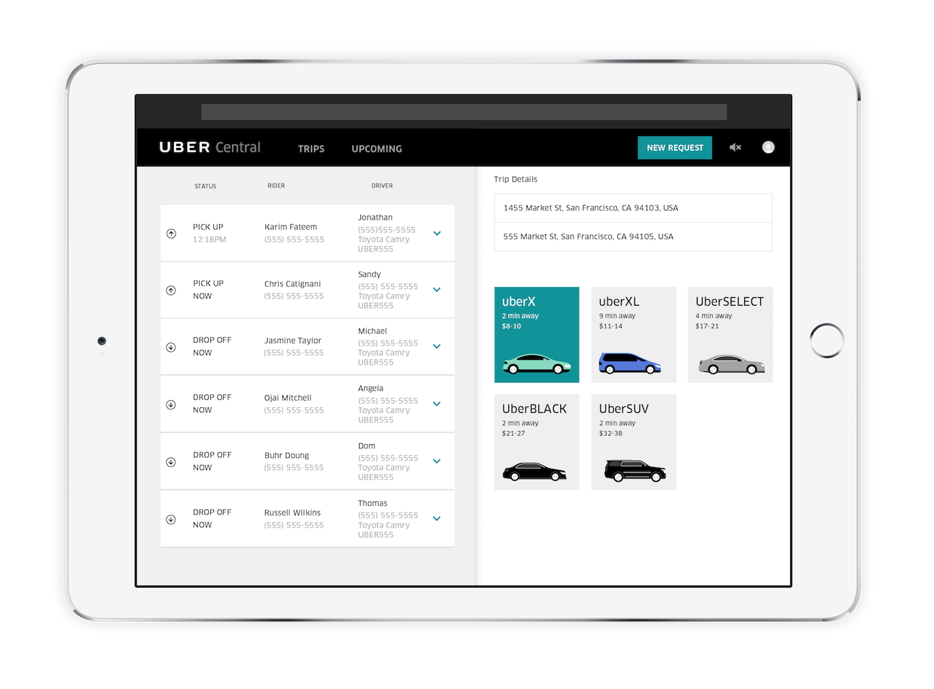
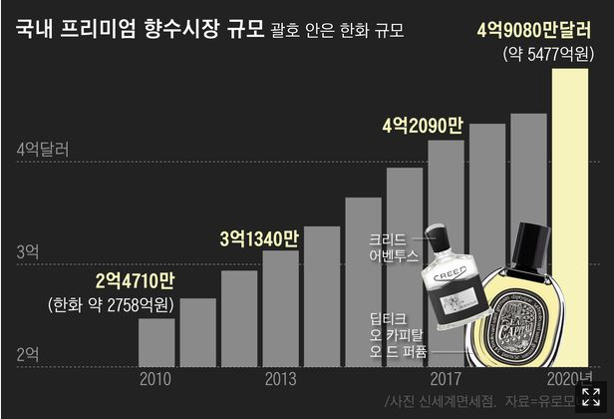
국제 향수시장 규모 및 현황
극소수의 성향을 위한 프리미엄 향수인
니치향수는 30만원 안팎의 고가임에도
매우 높은 수요에 힘 입어 연 매출 5천억
대규모로 성장 중

Slide 5
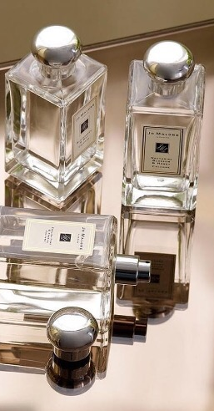
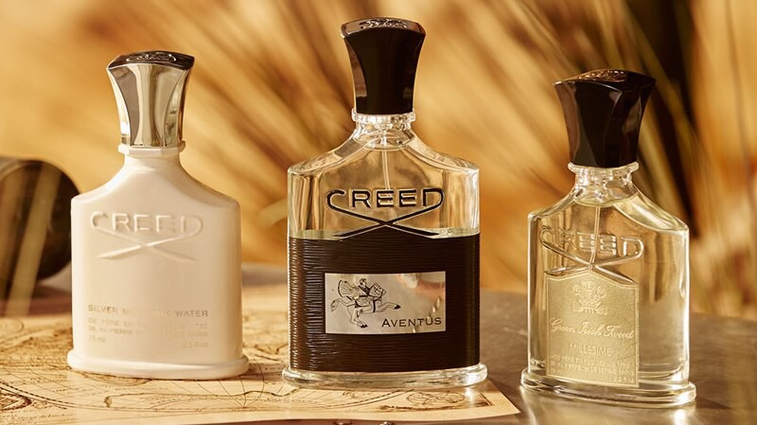
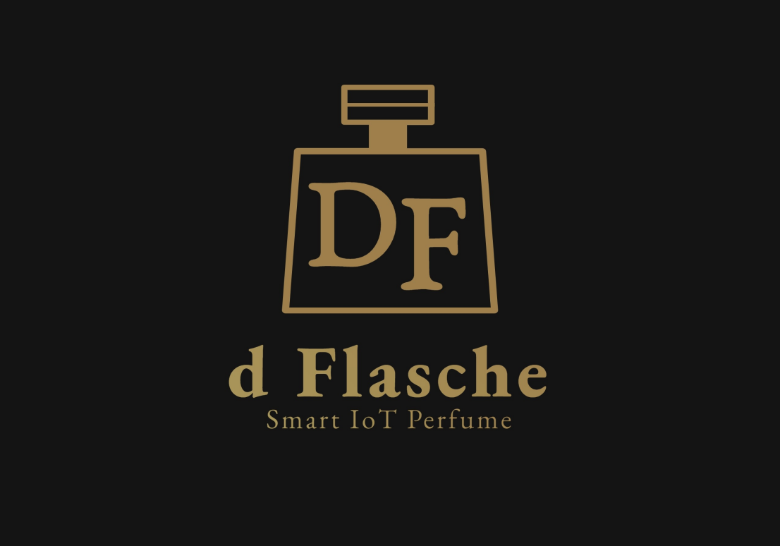
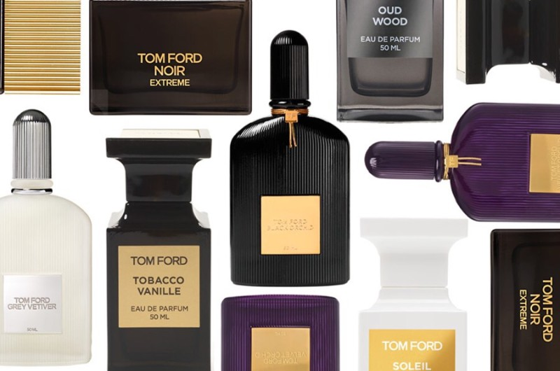
니치향수란?
니치향수는 프리미엄 향수로, 소량을 생산하고 천연향료를 주로 사용한다.
전문 조향사가 복잡하게 조향하여
조향사의 역할이 매우 크다.

Slide 6

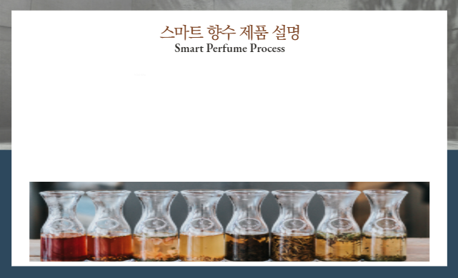
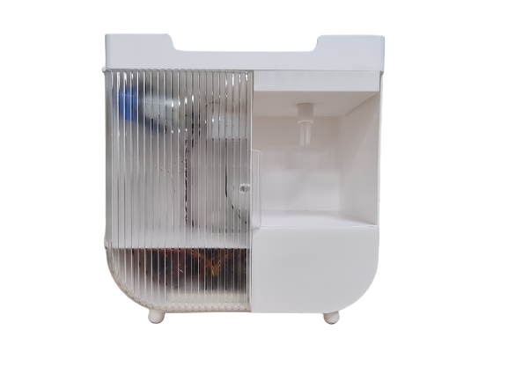
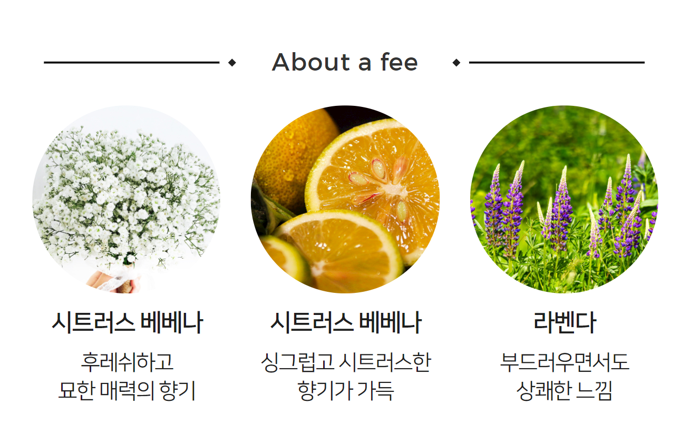
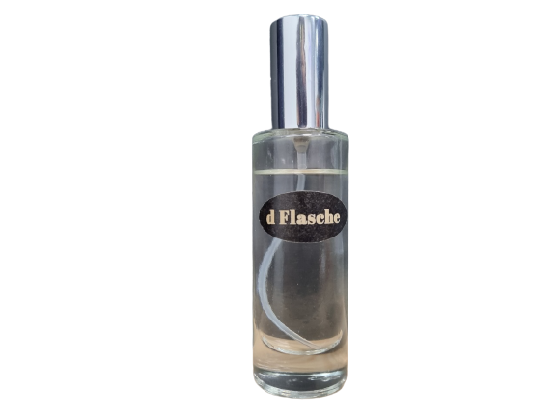


01스마트 향수 제품 설명
제품명 : D Flasche
Smart Perfume Explain
향수의 베이스가 되는 알코올과
언제든 원하는 향으로 교체 가능한
향료가 들어가 있는 탱크
Smart perfume
배합된 향수가
배출되는 배출구
화이트 머스크

Slide 7
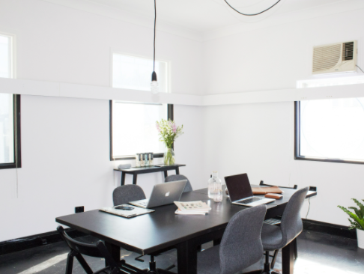

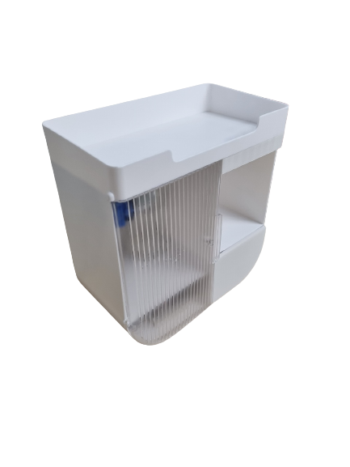
02제품 자세히 보기
26CM
Product Details
- 제품명 : D Flasche
높 이 : 28CM 너 비 : 15CM
무 게 : 1200g 색 상 : White
Smart perfume
28CM
- 구성품
ESP32
아두이노 보드
L298N 모터 드라이버
3~5V
정류펌프
5000mAh
보조베터리

Slide 8



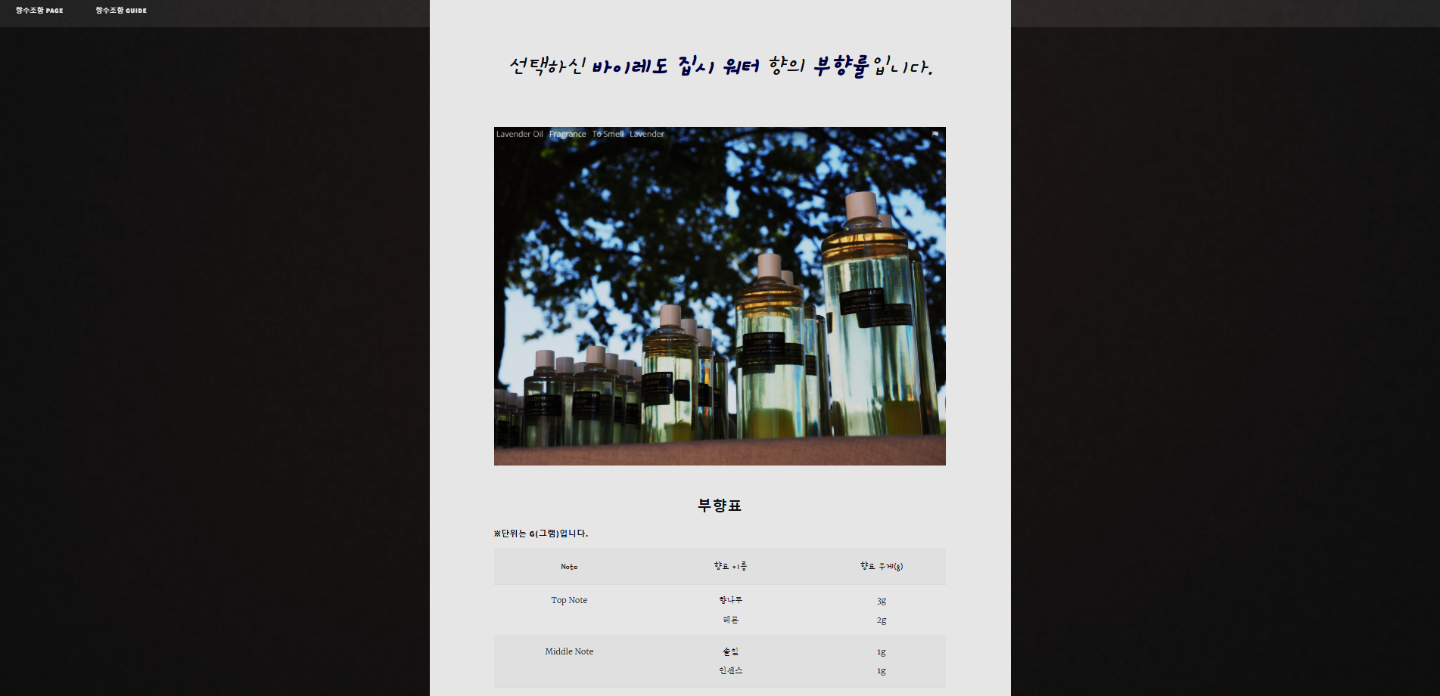
03제품과 웹 연동
peristalsis
Smart perfume
▪ 데이터베이스와 연동하여 웹 구현
▪ 웹 페이지에서 값을 받아 모터 작동

Slide 9
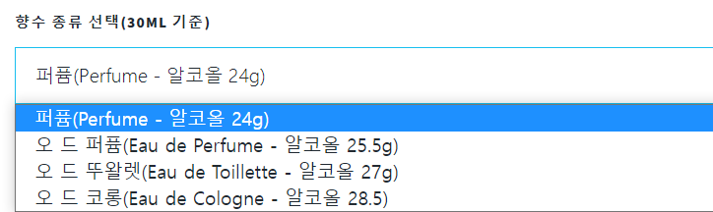
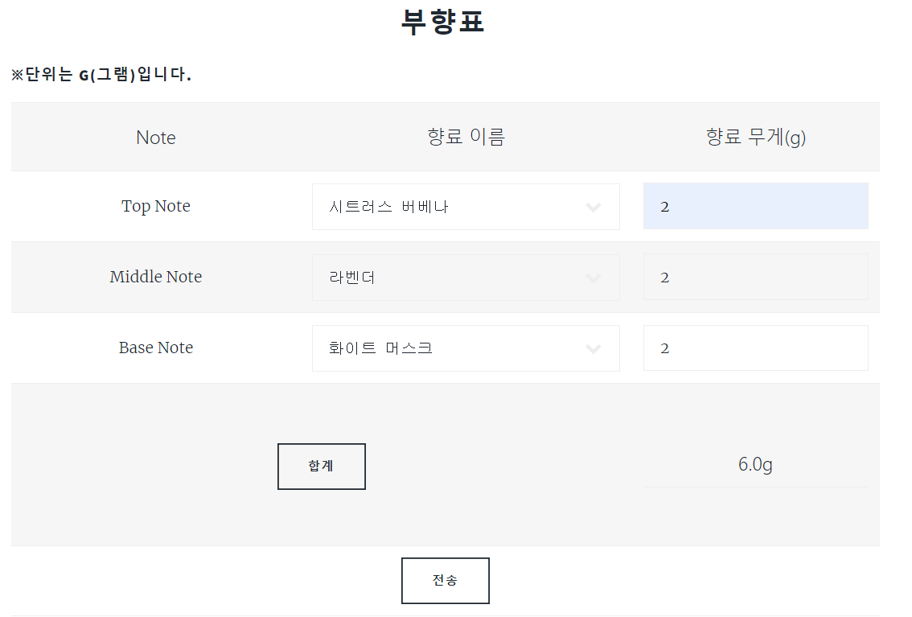
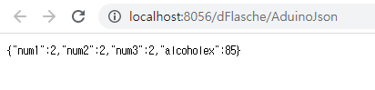
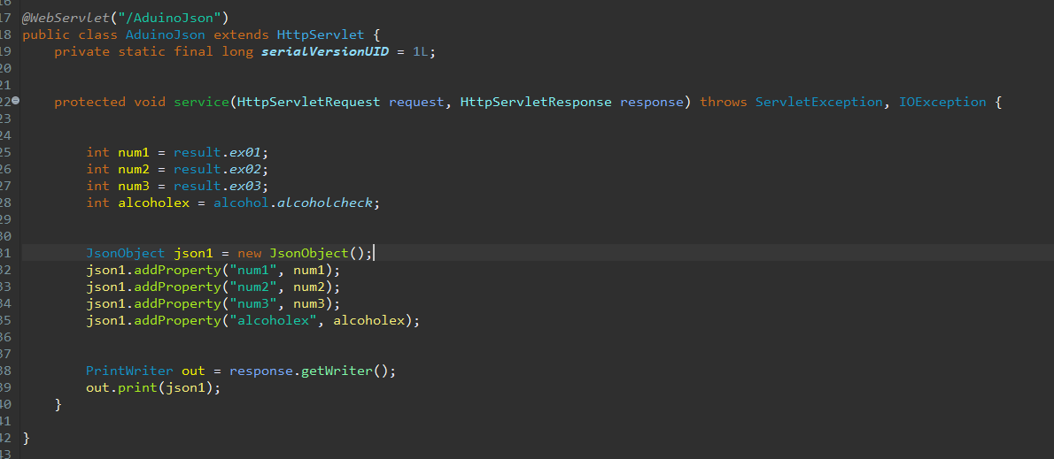
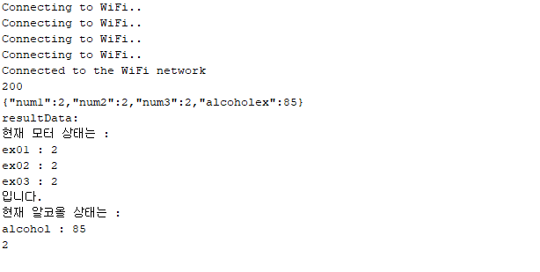
웹페이지에서
원하는 알코올의
비율과 향료의
종류/비율을
선택한 뒤 서버로
전송한다.
04 웹의 기능
Web function
보낸 값을 아두이노 시리얼
모니터에 출력한 모습
Smart perfume
웹페이지에서
값을 받아와서
아두이노로 보낸다.

Slide 10
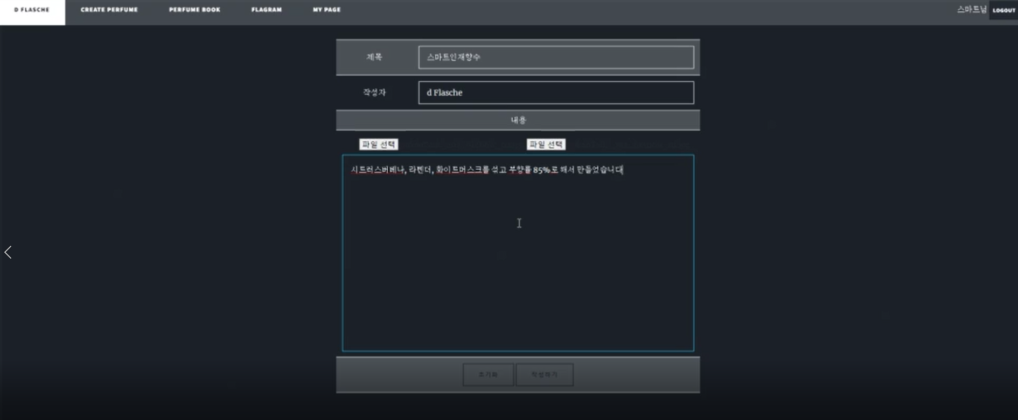
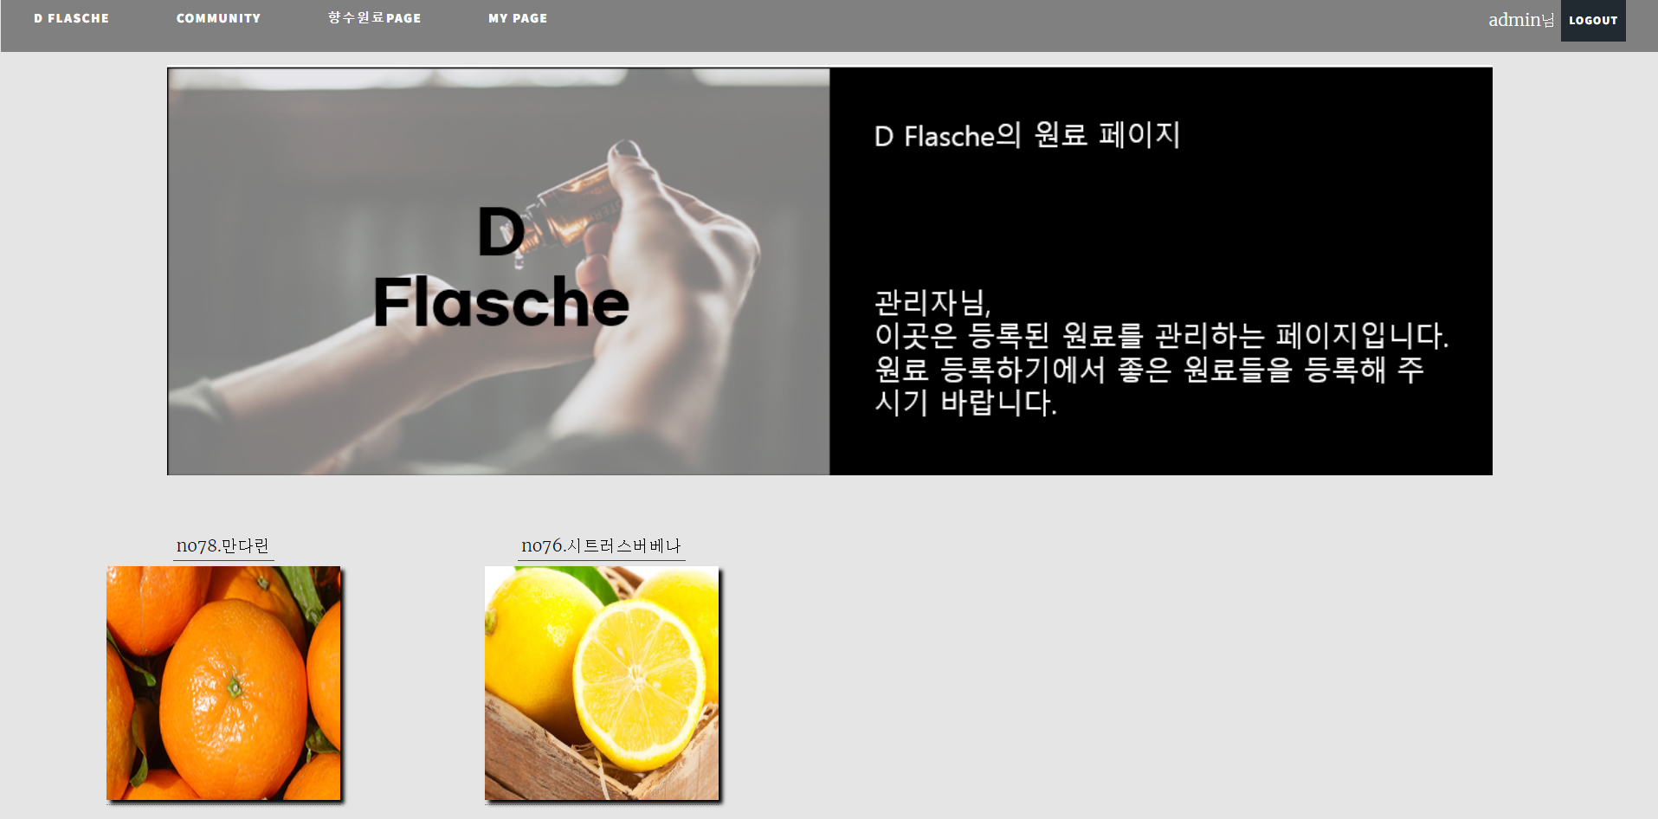
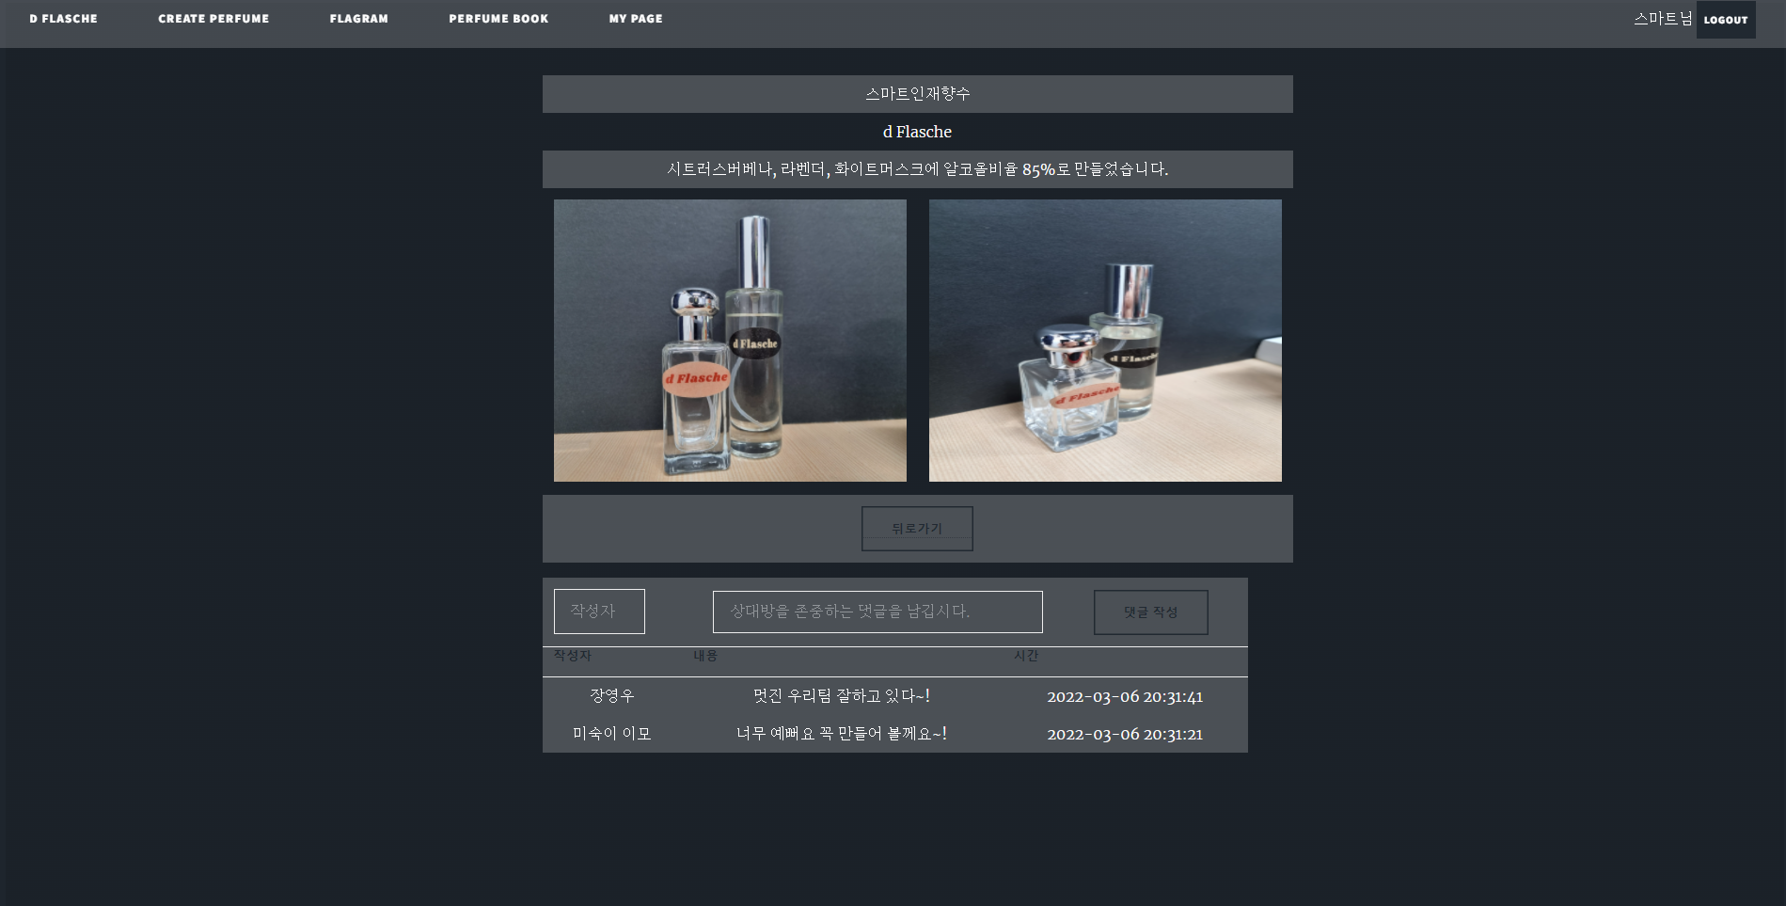
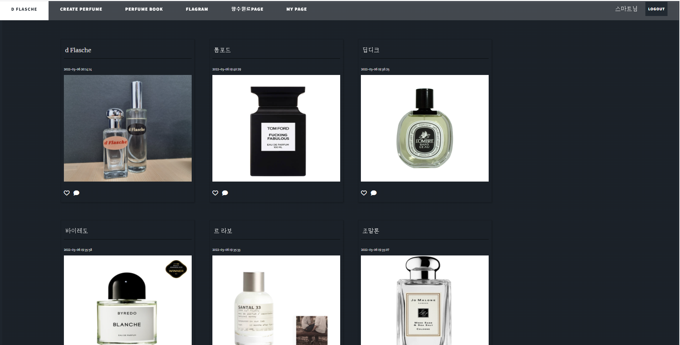
향료 정보
05 웹 페이지
Web Page
레시피 공유
커뮤니티 기능
Smart perfume
댓글과 공감

Slide 11





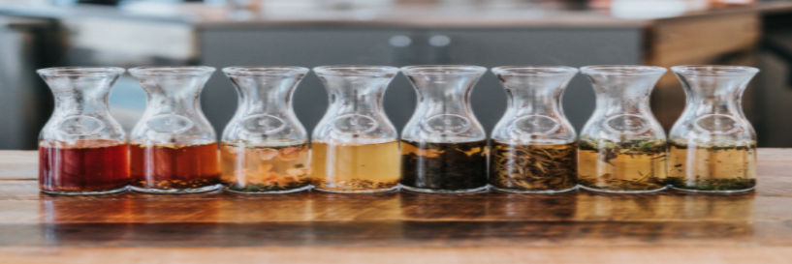
06스마트 향수 작동순서
Smart Perfume sequence
STEP 1
STEP 2
STEP 3
STEP 4
Smart perfume
입력한 값을
받아 아두이노
모터를 작동
향수병을 배출구에 넣고 기다리면 웹에 입력한
나만의 향수가 짜잔!
웹에 입력한 값을
아두이노 보드로 송신
웹 사이트에 접속

Slide 12


Slide 13


Slide 14



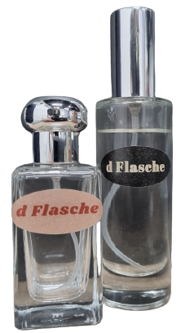




스마트 향수의 장점
전문성? No! No!
복잡한 과정 없이 일반인도 가능!
간단한 조작
간단한 클릭으로 향수 제작
다른 향수들과의 차별성!
자신만의 향수 제작 가능!
커뮤니티 기능
서로 소통할 수 있는 공간
레시피 공유
나만의 레시피를 공유하기

Slide 15



차후 개선 사항
- 메인 ON, OFF 스위치 설치
- 음성 정보를 위해 작동 상태를 알려주는 스피커 설치
- 시각 정보를 위한 LCD기판 설치하기
- 출력값 오차 범위 $±$0.5 이하로 줄이기
- 웹 페이지가 아닌 모바일 어플리케이션으로 만들기

Slide 16


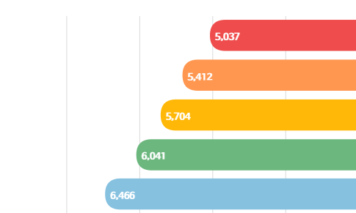
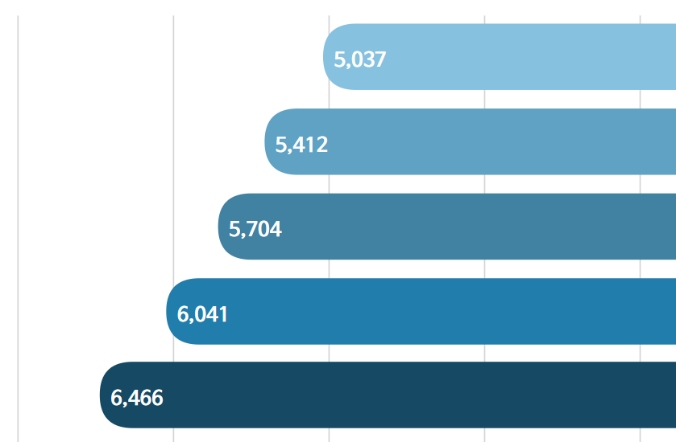
목표 고객 및 기대 효과
목표 고객
향 자체에 주목하는 도시 거주 2~30대 남녀
기대 효과
국내 향수 시장 규모 단위 : 억 원
▪ 일반인에게 진입장벽이 높은 조향이라는
영역에 지식이 없어도 쉽게 제작이 가능하다!
2017년
2018년
활용 방안
2019년
▪ 일반인과 전문가의 경계없이 조향의 대중화에 기여
▪ 제품 자체도 디퓨저처럼 기능하여 개인 맞춤형
‘향테리어’ 아이템으로 활용
2020년
2021년
자료원 : 아모레퍼시픽 연구소

Slide 17

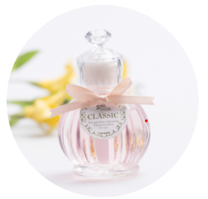
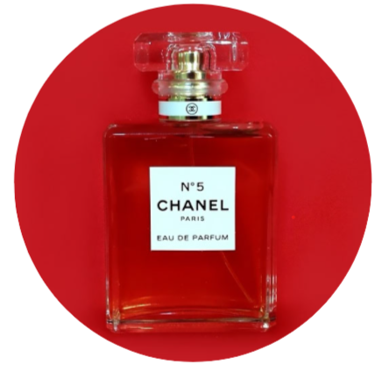
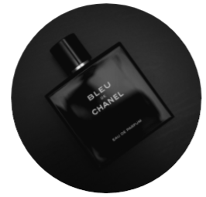

김정빈
웹 페이지 제작
DB구축 & 서버 구현
원료 페이지
프론트 & 백엔드 구축
김민선
Ajax 기능구현
DB구축 & 서버 구현
향수 페이지
부향률 페이지
팀장 김민찬
프로젝트 기획 & 총괄
DB구축 & 서버 구현
WEB UI/UX 구현
서종훈
페이지 설계 & 통신
하드웨어 제작
추출방식 설계
아두이노 연결
정환협
3D 모델링 & 출력
제품 디자인 & 제품 제작
영상 & PPT 제작
웹 디자인
이상입니다. 감사합니다!

Slide 18


Q&A

